Slide 1

ABSTRACT CLASSES

Slide 2
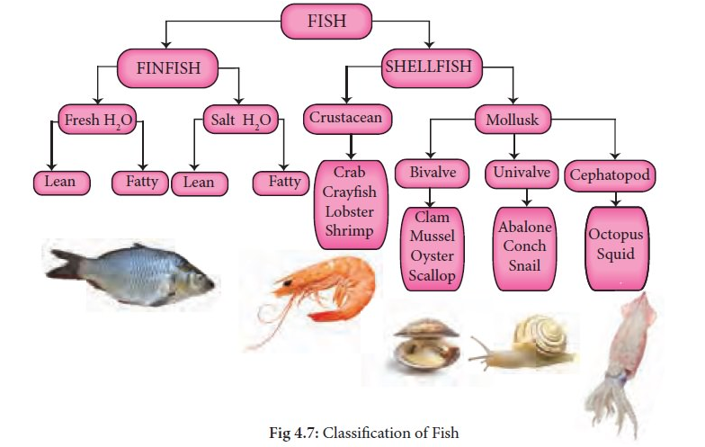
Abstract class
Bir proje olusturmaya basladigimizda, bazi class’lari obje olusturmak amaciyla degil, objeleri gruplara ayirmak ve genel ozellikleri belirlemek icin olustururuz.
Obje uretmemiz gereken child class’larda ise parent class’taki genel ozellikleri tasiyan ama kendisine uyarlamasi gereken method’lari override ederek oznellestiren class’lar olustururuz.
Abstract (Soyut) class’lar, kendisinden obje olusturulamayacak class’lar icin Java’nin urettigi bir COZUM’dur.
Ahmet Bulutluoz Nisan 2022

Slide 3
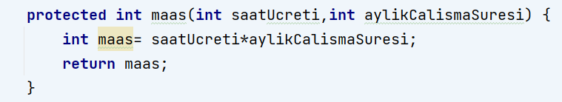
Abstract method
Bir method, bizim istedigimiz isi yapan bir robot gibidir.
Istedigimiz isi, istedigimiz sekilde yapabilmesi icin robot’a
- ne istedigimiz
- ve nasil yapmasini istedigimizi soyleriz.
Abstract class’lar abstract method’larin olusturulmasina izin verir.
Ahmet Bulutluoz Nisan 2022
Bir abstract method, MUTLAKA child class’lar tarafindan override edileceginden, method body’sine ihtiyac yoktur.
Yani, abstract method, ne yapilmasi gerektigini belirler ama nasil yapilacagini, child class’da override edecek method’a birakir.

Slide 4
Abstract class
String sirketIsmi
String sirketAdresi
String isim
String soyisim
String tcNo
String telefon
String iseBaslamaTarihi
String sigortaNo
String personelNo;
Personel
(Abstract)
- Tum sirket icin sabit olan bilgileri static final variable,
Tum calisan gruplar icin opsiyonel olan bilgileri instance variable
Child class’larin mutlaka kendisine uyarlamasi gereken ozellikleri ile abstract method’lar seklinde olustururuz.
int saatUcreti;
int aylikCalismaSuresi;
int maas;
Ahmet Bulutluoz Nisan 2022
Muhasebe
(Abstract)
int saatUcreti;
int aylikCalismaSuresi;
int saatUcreti
int aylikCalismaSuresi
Usta Basi
Memur
Isci
int saatUcreti ?
int aylikCalismaSuresi ?

Slide 5
Abstract class kurallari
1- Abstract class, child class’lari istedigimiz methodlari kullanmaya mecbur kilmak, ya da ortak ozelligi olan child class’lari bir cati altinda toplamak icin kullanilir.
Concrete bir child class, parent’i olan abstract class’lardaki tum abstract method’lari implement etmelidir, diger turlu CTE olusur.
Abstract bir child class, parent’i olan abstract class’lardaki method’lari implement etmek ZORUNDA DEGILDIR. Parent-child iliskisi ile tum method’lara ulasabilir.
Java’da abstraction kullanimi (class veya method)’nin belirli kurallari vardir.
Ahmet Bulutluoz Nisan 2022
2- Bir class’i veya method’u abstract yapmak icin deklarasyona abstract yazmak yeterlidir.
Abstract olmayan method/class’lara concrete method/class denir. Ama concrete method/class’lari ozellikle belirtmeye gerek yoktur, abstract yazmiyorsa concrete’dir
3- Abstract class’lar constructor’a sahiptir ancak, abstract class’lardan obje uretilemez (can not be instantiated)

Slide 6
Abstract class kurallari
4- Bir method abstract olarak belirlendiyse, mutlaka child class’lar tarafindan override edilmelidir,
dolayisiyla abstract bir method’un body’sine ihtiyac yoktur,
abstract bir method’a body yazmaya calisirsaniz veya concrete bir method’u body’siz yazmaya calisirsaniz Java CTE verir.
5- Abstract bir class, abstract olmayan method’lara da sahip olabilir.
Java’da abstraction kullanimi (class veya method)’nin belirli kurallari vardir.
Ahmet Bulutluoz Nisan 2022
Abstract class icindeki concrete method’lar, child class’lar tarafindan override edilmek zorunda degildir (Opsiyonel ozellikler)
6- Abstract olmayan(concrete) bir class abstract method’lara sahip OLAMAZ.
7- Bir method, abstract ve static keyword’lere ayni anda sahip olamaz
8- abstract method’lar override edilmek icin kullanildiklarindan final olarak tanimlanamazlar

